Slide 1
Не буде ніякого оновлення життя, якщо кожен із нас не оновить душу Ш.Амонашвілі КОМПЕТЕНТНІСНО ОРІЄНТОВАНИЙ ПІДХІД ДО ПЛАНУВАННЯ НАУКОВО-МЕТОДИЧНОЇ РОБОТИ ЛІЦЕЮ

Slide 2
СТРУКТУРА НАВЧАЛЬНО-ВИХОВНОГО ПРОЦЕСУ
ІНВАРІАТИВНА СКЛАДОВА
ВАРІАТИВНА СКЛАДОВА
ГУРТКОВА РОБОТА
ПОЗАКЛАСНА РОБОТА
СПЕЦКУРСИ
КОНСУЛЬТАЦІЇ
ІНДИВІДУАЛЬНА ТА НАУКОВА РОБОТА
НАУКОВО-МЕТОДИЧНИЙ СУПРОВІД

Slide 3
ІНВАРІАТИВНА СКЛАДОВА
ПРОФІЛЬНІ КЛАСИ
УКРАЇНСЬКОЇ ФІЛОЛОГІЇ
ІНОЗЕМНОЇ ФІЛОЛОГІЇ
ФІЗИКО-МАТЕМАТИЧНИЙ
ВАРІАТИВНА СКЛАДОВА
СПЕЦКУРСИ
УКРАЇНСЬКА МОВА
УКРАЇНСЬКА ЛІТЕРАТУРА
ПЕТАГОГІКА ТА ПСИХОЛОГІЯ
ЖУРНАЛІСТИКА
СПЕЦКУРСИ
ГІДИ ПЕРЕЛАДАЧІ
КРАЇНОЗНАВСТВО
ДІЛОВЕ МОВЛЕННЯ
ДЕБАТ - КЛУБ
СПЕЦКУРСИ
АЛГЕБРА
ІНФОРМАТИКА
УКРАЇНСЬКА МОВА
КОНСУЛЬТАЦІЇ
АНГЛІЙСЬКА МОВА
УКРАЇНСЬКА МОВА
СВІТОВА ЛІТЕРАТУРА
КОНСУЛЬТАЦІЇ
АЛГЕБРА
ГЕОМЕТРІЯ
ФІЗИКА
УКРАЇНСЬКА МОВА
КОНСУЛЬТАЦІЇ
УКРАЇНСЬКА МОВА
УКРАЇНСЬКА ЛІТЕРАТУРА
ІНДИВІДУАЛЬНА ТА НАУКОВА РОБОТА

Slide 4
ГУРТКОВА РОБОТА
СВІТ І КОМП’ЮТЕР
ЗАРУБІЖНА ЛІТЕРАТУРА
ФІЗИК-ДОСЛІДНИК
ІНОЗЕМНІ МОВИ
ІСТОРИКО-КРАЄЗНАВЧИЙ
НАУКОВІ ДОСДІДЖЕННЯ
ПЛЕТІННЯ БІСЕРОМ
ТЕАТРАЛЬНИЙ
ВОКАЛЬНОГО СПІВУ
ХОРОВОГО СПІВУ
ХОРЕОГРАФІЯ
ГРИ НА МУЗИЧНИХ ІНСТРУМЕНТАХ
ЕСТРАДНОЇ ПІСНІ
ГРИ НА ГІТАРІ
ЩО? ДЕ? КОЛИ?
СВІТ І КОМПЮТЕР
ЛЮДИНА І КОСМОС

Slide 5
Загальнокультурна
(комунікативна)
компетентність
Здорв’язберігаюча компетентність
Соціально-трудова компетентність
ЖИТТЄВІ КОМПЕТЕНТНОСТІ
- здатність людини до конкретної дії, вміння виконувати життєві та соціальні ролі
Інформаційна компетентність
Самоосвітня компетентність
Життєтворча компетентність

Slide 6
КООПЕРАТИВНЕ НАВЧАННЯ
(робота в парах, ротаційні (змінні) трійки, два-чотири -всі разом, карусель, робота в малих групах), формується соціальна компетентність)
САМООЦІНКА
ФОРМУВАННЯ ЖИТТЄВИХ КОМПЕТЕНТНОСТЕЙ
ПРОДУКТИВНЕ НАВЧАННЯ
(створення інтелектуальних відкриттів – винаходів і конструкцій, віршів, задач, гіпотез, правил, досліджень, поробок, творів, проектів), формує життєву компетенцію
САМООСВІТА
САМОВИХОВАННЯ
СИТУАЦІЙНЕ НАВЧАННЯ
case-study
(створення проблемної ситуації на основі фактів з реального життя)
САМОРЕАЛІЗАЦІЯ
КРИТИЧНЕ МИСЛЕННЯ
ПРОЕКТНЕ НАВЧАННЯ

Slide 7
МОДЕЛЬ УПРОВАДЖЕННЯ ПРОЦЕСУ ФОРМУВАННЯ ЖИТТЄВИХ КОМПЕТЕНТНОСТЕЙ
у навчально-виховний процес ліцею
ЗАГАЛЬНИЙ
1 рівень
СТРАТЕГІЧНИЙ
2 рівень
ОРГАНІЗАЦІЙНО-ВИКОНАВЧИЙ
3 рівень
ФУНКЦІОНАЛЬНИЙ
4 рівень
ДИРЕКТОР
ЗАСТУПНИК ДИРЕКТОРА З НВР
ГОЛОВИ ПРЕДМЕТНИХ КАФЕДР
УЧИТЕЛІ - ПРЕДМЕТНИКИ
РАДА ЛІЦЕЮ
ЗАСТУПНИК ДИРЕКТОРА З ВР
ПРАКТИЧНИЙ ПСИХОЛОГ
ВИХОВАТЕЛІ
ЛІЦЕЇСТ - ВИПУСКНИК

Slide 8
НАУКОВО-МЕТОДИЧНИЙ СУПРОВІД
НАУКОВО- ПРАКТИЧНІ КОНФЕРЕНЦІЇ:
Права людини та громадянина в Україні (2011 р., 2012 р., 2013р.);
Українська та світова література в сучасному контексті (2012 р., 2013 р., 2014 р.);
Актуальні проблеми теорії та методики навчання історії, правознавства та суспільно-політичних дисциплін (2013 р.)
НАУКОВО-ПРАКТИЧНІ СЕМІНАРИ:
Любов як основа ґендерної гармонії для практичних (2009-2010 н.р.);
Формування життєвих компетентностей старшокласників на уроках української мови шляхом застосування інтерактивних технологій навчанняпрактичних (2009-2010 н.р.);
Філософські та педагогічні аспекти у вивченні української літератури (2010-2011 н.р.);
Роль предметів спільно-гуманітарного циклу на шляху формування життєвих компетентностей учнів (2010-2011 н.р.);
Можливості навчальних предметів фізико-математичного циклу щодо формування основних груп компетентностей ліцеїстів (2011-2012 н.р.);
Упровадження інноваційних технологій у процес навчання іноземним мовам учнів старшої школи (2012-2013 н.р.)
ТЕМАТИЧНІ ПЕДАГОГІЧНІ РАДИ:
Поняття життєвих компетентностей у сучасній педагогіці (2009-2010 н.р.);
Особливості статевого виховання ліцеїстів у контексті навчально-виховного процесу як шлях до формування життєвих компетенцій (2009-2010 н.р.);
Підходи до оцінювання сформованості основних груп компетентностей учнів (2010-2011 н.р.);
Шляхи формування життєвих компетентностей учнів (2010-2011 н.р.);
Застосування компетентнісно зорієнтованого підходу в навчально-виховний процес (2011-2012 н.р.);
Можливості навчальних предметів щодо формування основних груп компетентностей ліцеїстів (2011-2012 н.р.);
Особистісно зорієнтоване виховання як умова формування в учнів життєтворчого потенціалу (2012-2013 н.р.);
Аналіз роботи педагогічного колективу щодо вирішення науково-методичної проблеми «Формування життєвих компетентностей учнів в умовах особистісно зорієнтованого навчання та виховання в ліцеї (2012-2013 н.р.)

Slide 9
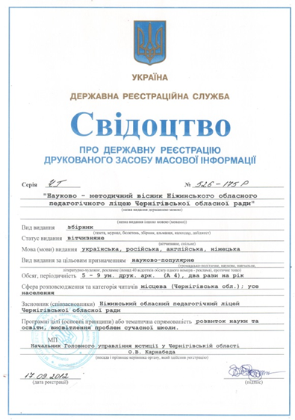
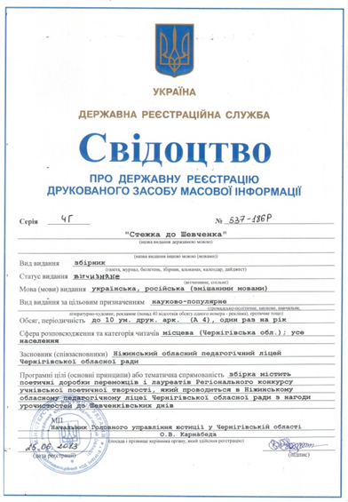
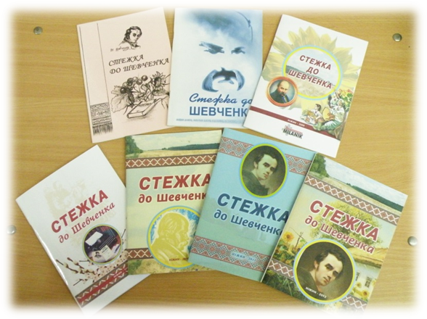
ПОШИРЕННЯ ДОСВІДУ

Slide 10
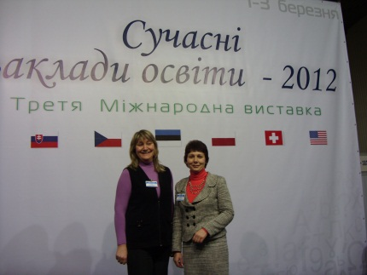
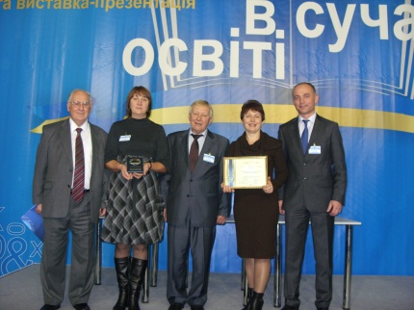
ПОШИРЕННЯ ДОСВІДУ

Slide 11
МОДЕЛЬ КОМПЕТЕНТНОГО ВИПУСКНИКА ЛІЦЕЮ
ЛЮДИНА РОЗУМНА:
має глибокі знання з профільних предметів,достатні знання з базових дисциплін;
має широкий світогляд, уміє самостійно думати й висловлювати оригінальні ідеї;
уміє знаходити, синтезувати, брати та користуватися інформацією з різних галузей науки, техніки, економіки, культури;
уміє шукати оптимальні шляхи вирішення нестандартних ситуацій;
здатна займатися самоосвітою, саморозвитком, самоконтролем;
професійно зорієнтована, здатна реалізувати життєвий план
ЛЮДИНА КУЛЬТУРНА:
має достатньо високий рівень культури, знає мови, традиції та звичаї свого народу;
має естетичний світогляд;
дотримується норм етики;має політичну культуру, вихована відповідно до свободи совісті;
ставиться до свого й оточуючих здоров’я як до цінності;
обізнана із шедеврами світового мистецтва, цінує загальнолюдську культуру;
формує в собі найкращі людські риси, прагне до самовдосконалення;
наполеглива, ініціативна, стримана, має високорозвинену емоційну сферу;
готова до свідомого вибору та засвоєння професійних програм відповідно до своїх нахилів
ЛЮДИНА КОМУНІКАТИВНА:
має навички внутрішньої та зовнішньої комунікації;
має високий рівень культури взаємодії з іншими;
уміє організувати себе та інших на виконання завдань;
уміє говорити та доводити сою думку перед аудиторією, має багатий словарний запас;
дотримується норм культури спілкування;
уміє працювати в команді, обговорювати, виробляти ідеї та гіпотези, пояснювати свої дії ;
об ’ єктивно себе оцінює;
здатна до рефлексії та взаємовідносин
ЛЮДИНА СОЦІАЛЬНА:
має свій світогляд і принципи, уміє взаємодіяти з людьми різних поглядів, културних цінностей та соціального статусу;
адаптована особистість до сучасних соціально-екомномічних умов та вимог;
розуміє та приймає філософію прав і свобод людини;
здатна зробити правильний соціальний, політичний, моральний вибір;
соціально мобільна,здатна доновацій, стресовитривала, уміє знаходити вихід зі складних ситуацій;
здатна сприймати соціальний досвід;
поважає людську гідність та приватну власність;

